Slide 1

НЕКОММЕРЧЕСКОЕ АКЦИОНЕРНОЕ ОБЩЕСТВО
«КАЗАХСКИЙ НАЦИОНАЛЬНЫЙ ИССЛЕДОВАТЕЛЬСКИЙ ТЕХНИЧЕСКИЙ УНИВЕРСИТЕТ имени К.И.САТПАЕВА»
Институт геологии и нефтегазового дела им. К. Турысова
Кафедра «Геофизика и сейсмология»
GPH7142 - Инженерная сейсмология и сейсмостойкость
7М05302 – «Сейсмология
Лекция– 1
На тему «Введение. Основы инженерной сейсмологии»
Преподаватель: Ратов Боранбай Товбасарович – доктор технических наук, профессор

Slide 2

Значение дисциплины
Инженерная сейсмология является одной из ключевых наук, обеспечивающих безопасное развитие территорий, устойчивое строительство и защиту населения от землетрясений. Она изучает закономерности возникновения и распространения сейсмических волн, их взаимодействие с грунтами и сооружениями.
Современная инженерная сейсмология представляет собой многокомпонентную область знаний, интегрирующую достижения геофизики, геологии, инженерных наук, математики, цифровых технологий и искусственного интеллекта.
Землетрясения относятся к наиболее опасным природным явлениям, приводящим к значительным человеческим жертвам, материальным потерям и разрушению инфраструктуры. В условиях растущей урбанизации риск последствий землетрясений постоянно увеличивается.

Slide 3
Цели и задачи инженерной сейсмологии
Цель дисциплины — изучение сейсмических данных, определяющих условия проектирования устойчивых сооружений, и освоение методов оценки инженерно-сейсмологических условий территории.
Анализ сейсмической обстановки
Изучение параметров волн
Характеристики грунтов
Влияние сейсмических волн на сооружения
Определение геологических условий
Прогноз сейсмических воздействий на территории
Расчеты нагрузок
Меры сейсмозащиты
Цифровые технологии
Сейсмические нагрузки и реакции сооружений
Защита строительства и населения
Моделирование и ИИ для анализа данных

Slide 4
История развития инженерной сейсмологии
Первые систематические наблюдения за землетрясениями относятся к Древнему Китаю, где во II веке н.э. был создан сейсмоскоп Чжан Хэна. Активное развитие инженерной сейсмологии началось в XIX–XX веках, когда появились первые приборы для регистрации сейсмических колебаний.
Конец XIX века
Начало XX века
1920–1950-е
После 1948-1988
XXI век
Механические сейсмографы
Формирование теории сейсмических волн
Изучение динамики сооружений
Создание норм сейсмостойкого проектирования
Цифровая сейсмология, Big Data, AI-моделирование

Slide 5

Типы сейсмических волн
Землетрясения генерируют различные типы волн, каждая из которых обладает уникальными характеристиками и по-разному воздействует на сооружения.
01
02
Продольные волны (P-волны)
Поперечные волны (S-волны)
Самые быстрые сейсмические волны, распространяющиеся через твердые породы и жидкости. Вызывают сжатие и растяжение материала в направлении распространения волны. Скорость: 5-8 км/с в земной коре.
Медленнее P-волн, распространяются только через твердые среды. Вызывают колебания перпендикулярно направлению распространения. Скорость: 3-5 км/с. Наиболее разрушительны для зданий.
03
Поверхностные волны (Love и Rayleigh)
Распространяются вдоль поверхности Земли. Самые медленные, но обладают наибольшей амплитудой. Вызывают максимальные разрушения зданий и инфраструктуры.

Slide 6




Сейсмическое районирование
Сейсмическое районирование — это процесс оценки сейсмической опасности различных территорий для целей строительства и планирования.
Общее сейсмическое районирование (ОСР)
Создание карт сейсмической опасности для больших территорий (страны, регионы). Определяет зоны с различной балльностью.
Детальное сейсмическое районирование (ДСР)
Уточнение сейсмической опасности для конкретных населенных пунктов с учетом местных грунтовых условий.
Сейсмическое микрорайонирование (СМР)
Детальная оценка для конкретных площадок строительства важных объектов.

Slide 7
Современные задачи инженерной сейсмологии
Направление
Описание
Сейсмическая опасность
Оценка вероятности землетрясений разной интенсивности
Сейсмическое районирование
Определение уровней сейсмического воздействия на территории
Микрорайонирование
Учет локальных геолого-грунтовых условий
Геотехнический анализ
Определение свойств грунтов, динамические параметры
Инженерные расчеты
Моделирование поведения сооружений при землетрясениях
AI и цифровые технологии
Модели прогноза, обработка BigData, симуляции
Управление рисками
Сценарное планирование, защита населения и объектов

Slide 8
Основные понятия инженерной сейсмологии
Землетрясение
Магнитуда (M)
Интенсивность
Внезапное высвобождение энергии в земной коре, вызывающее распространение сейсмических волн
Энергетическая характеристика землетрясения по шкале Рихтера или Mw
Наблюдаемое воздействие землетрясения на поверхности (MSK-64, EMS-98)
Типы сейсмических волн
Продольные
Поперечные
Поверхностные
P-waves — волны сжатия и растяжения
S-waves — волны сдвига
Rayleigh и Love — распространяются по поверхности

Slide 9
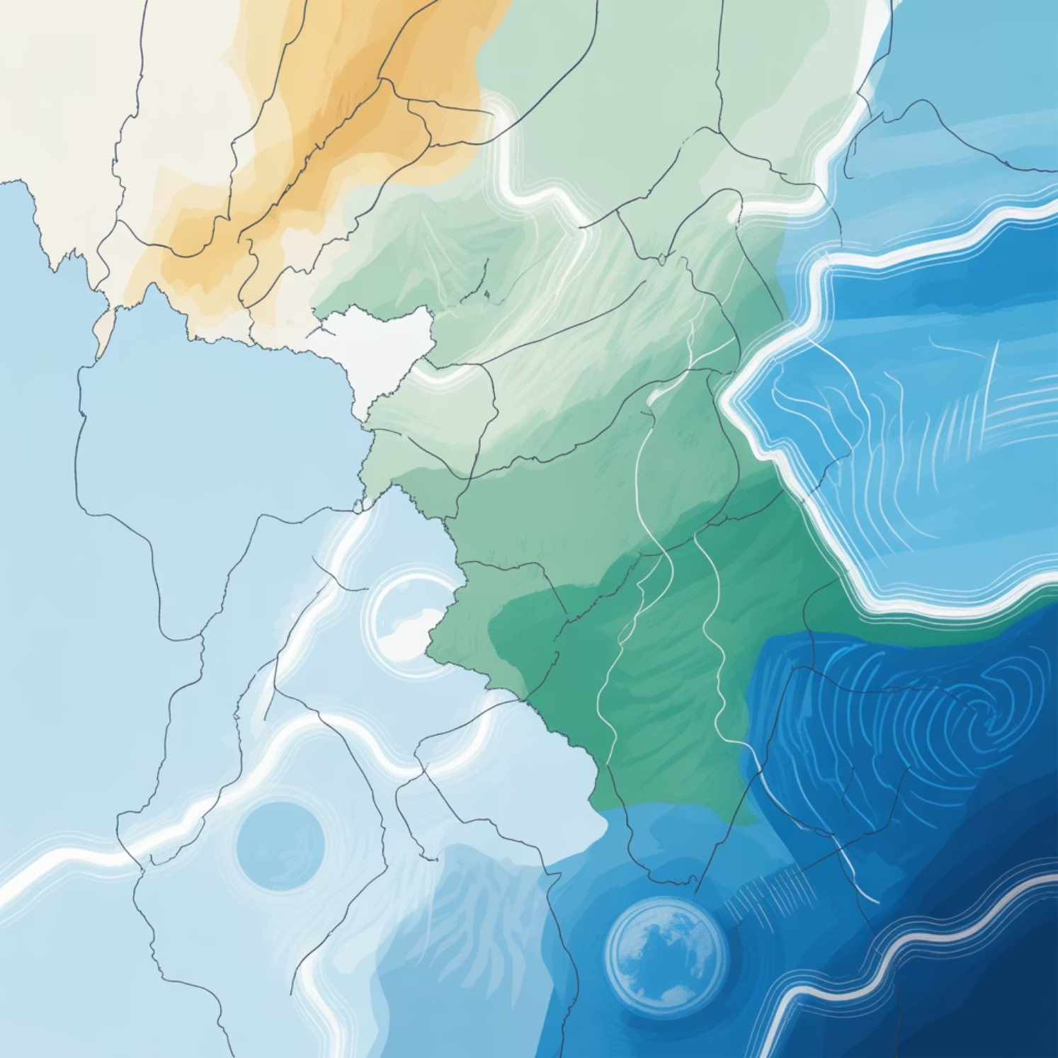
Сейсмическое районирование и микрорайонирование
Общие принципы
Сейсмическое районирование — определение уровня сейсмических воздействий для территорий на основе геологических и историко-сейсмических данных.
Микрорайонирование
Учёт влияния локальных факторов:
Геологии участка
Типа грунтов
Грунтовых вод
Рельефа местности

Slide 10
Роль ИИ и цифровых технологий
Современные инструменты революционизируют инженерную сейсмологию, обеспечивая более точный анализ и прогнозирование сейсмических событий.
Машинное обучение
Симуляции зданий
Прогноз опасных зон
Цифровые двойники
Анализ больших массивов сейсмических данных
Моделирование поведения сооружений
Определение территорий повышенного риска
Виртуальные модели сооружений для тестирования

Slide 11
Заключение
Междисциплинарный подход
Постоянное развитие
Практическое значение
Инженерная сейсмология объединяет геофизику, строительную механику, материаловедение и информационные технологии для создания безопасной среды обитания.
Новые методы мониторинга, расчета и защиты сооружений появляются каждый год, делая здания все более устойчивыми к сейсмическим воздействиям.
Знания инженерной сейсмологии критически важны для проектирования безопасных зданий в сейсмически активных регионах и спасения тысяч жизней.
Изучение основ инженерной сейсмологии — это первый шаг к пониманию сложных процессов взаимодействия землетрясений и сооружений. В следующих лекциях мы подробно рассмотрим методы расчета, нормативные требования и практические аспекты проектирования сейсмостойких конструкций.

